Slide 1


Российская система оповещения
Национальная система
Команда "Арчелла"

Slide 2
Проблемы
Нет русского сервиса оповещения граждан о мерах профилактики, масштабах распространения заболевания в их регионе
Быстрое и своевременное уведомление граждан о прохождении вакцинации
Применение Универсального принятия любых допустимых доменных имен и почтовых адресов
Пожилые люди испытывают проблемы с освоением новых технологий

Slide 3

Решение
РСО - это единственная российская система оповещения, позволяющая своевременно получать оповещения о мерах профилактики, масштабах распространения заболевания в регионах пользователей
РСО создана максимально простой и применяющей любые допустимые доменные и почтовые имена, чтобы предоставить возможность как можно большему количеству людей пользоваться сервисом. Также сервис позволяет быстро регистрировать граждан на вакцинацию и уведомлять их об этой записи

Slide 4
Технические возможности. Графическая модель

Slide 5
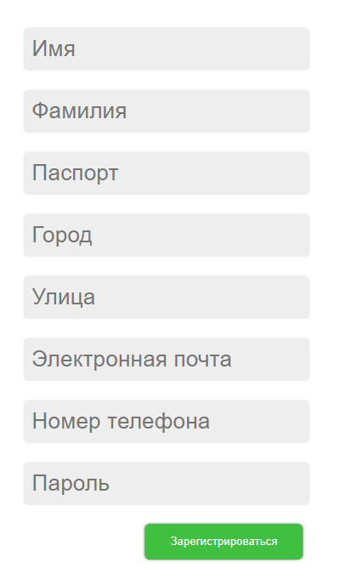
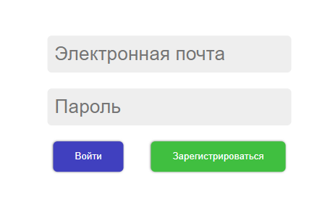
Форма регистрации и авторизации

Slide 6
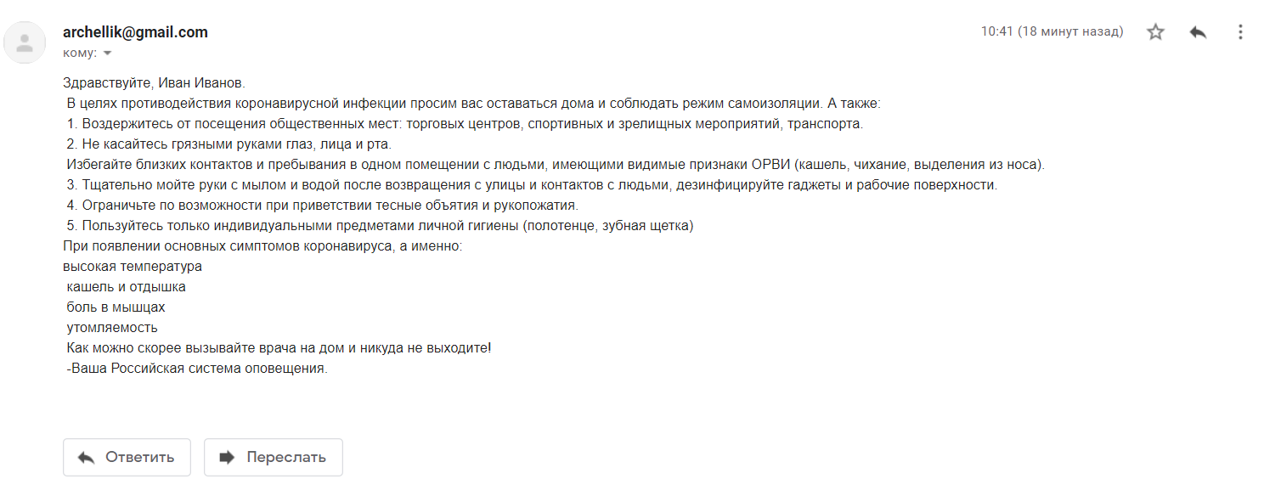
Пример рассылки

Slide 7
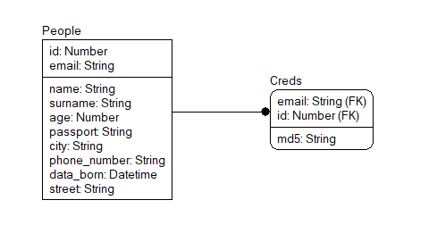
Информационно-логическая модель БД

Slide 8
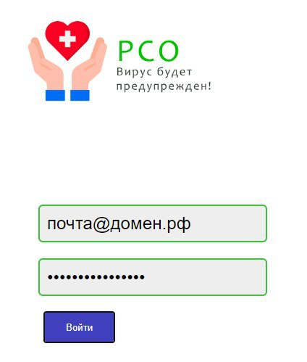
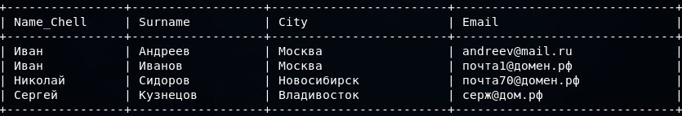
Принципы принятия решений
Принятие
Хранение

Slide 9
Реализация
Сроки разработки
Первый этап: 10 дней -14 недели
Второй этап: 1-2 месяца
Стоимость
800 000 р. (3 месяца)
Порядок внедрения

Slide 10

Масштабирование
Вхождение в ЕСИА
Увеличение количества БД регионов
Разработка десктоп, мобильного приложения

Slide 11
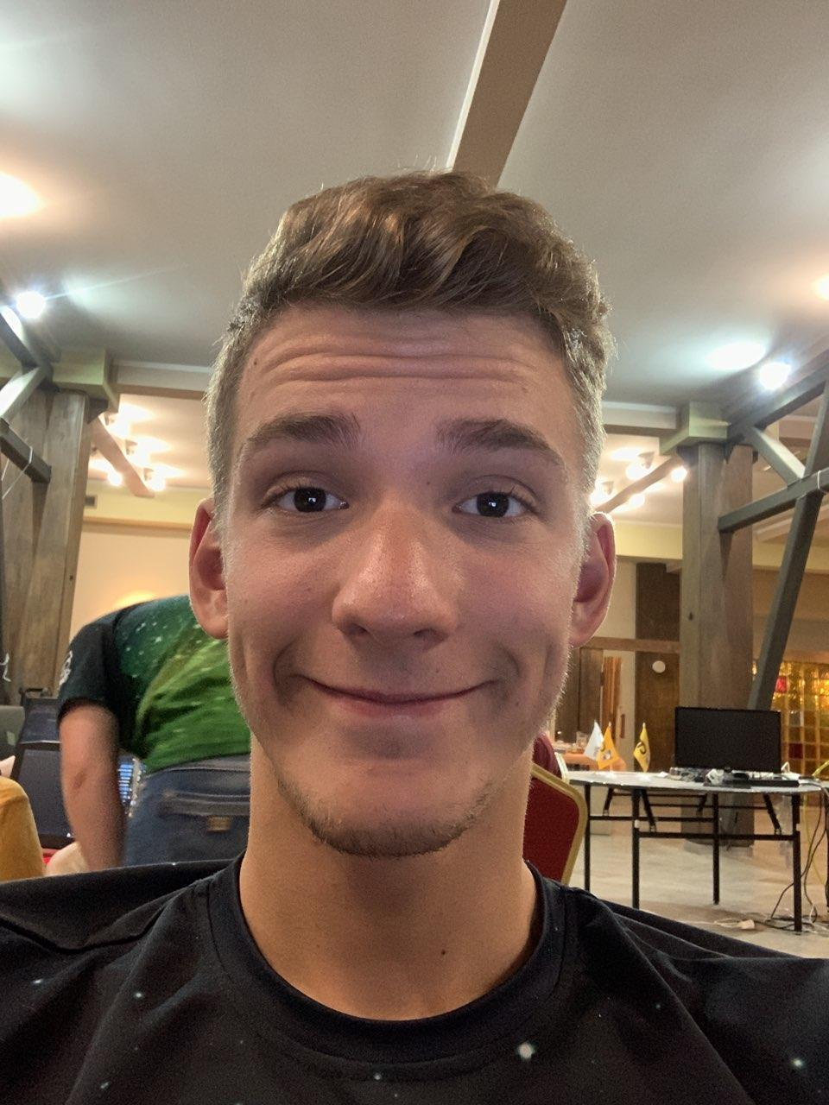
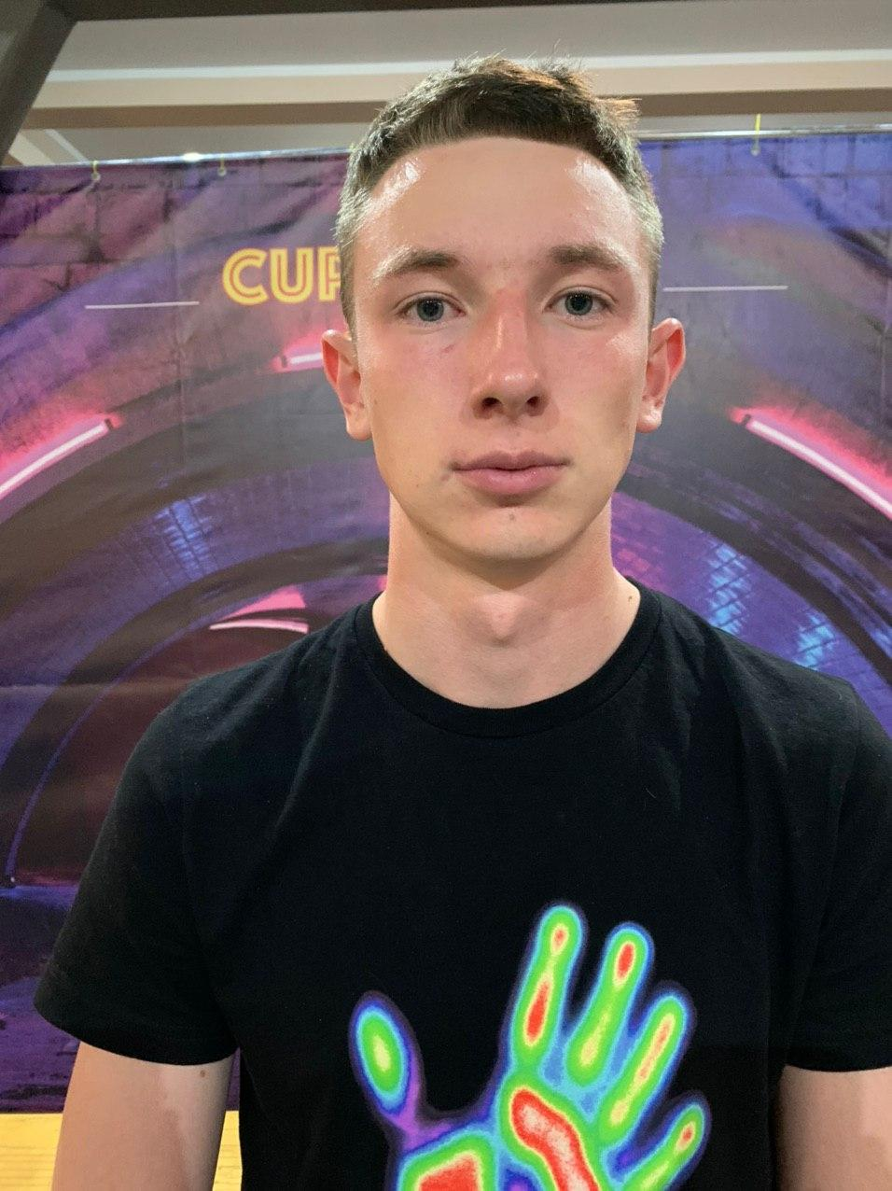

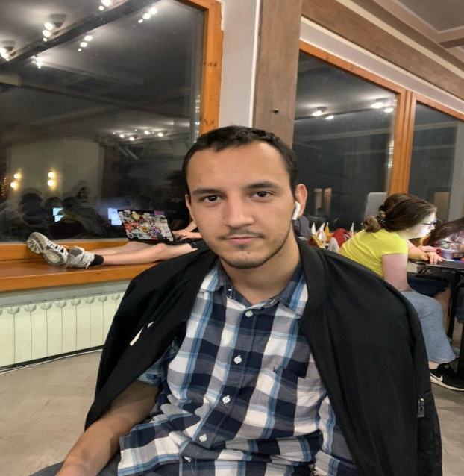
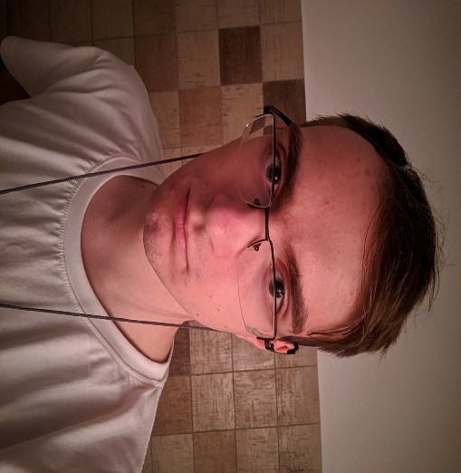
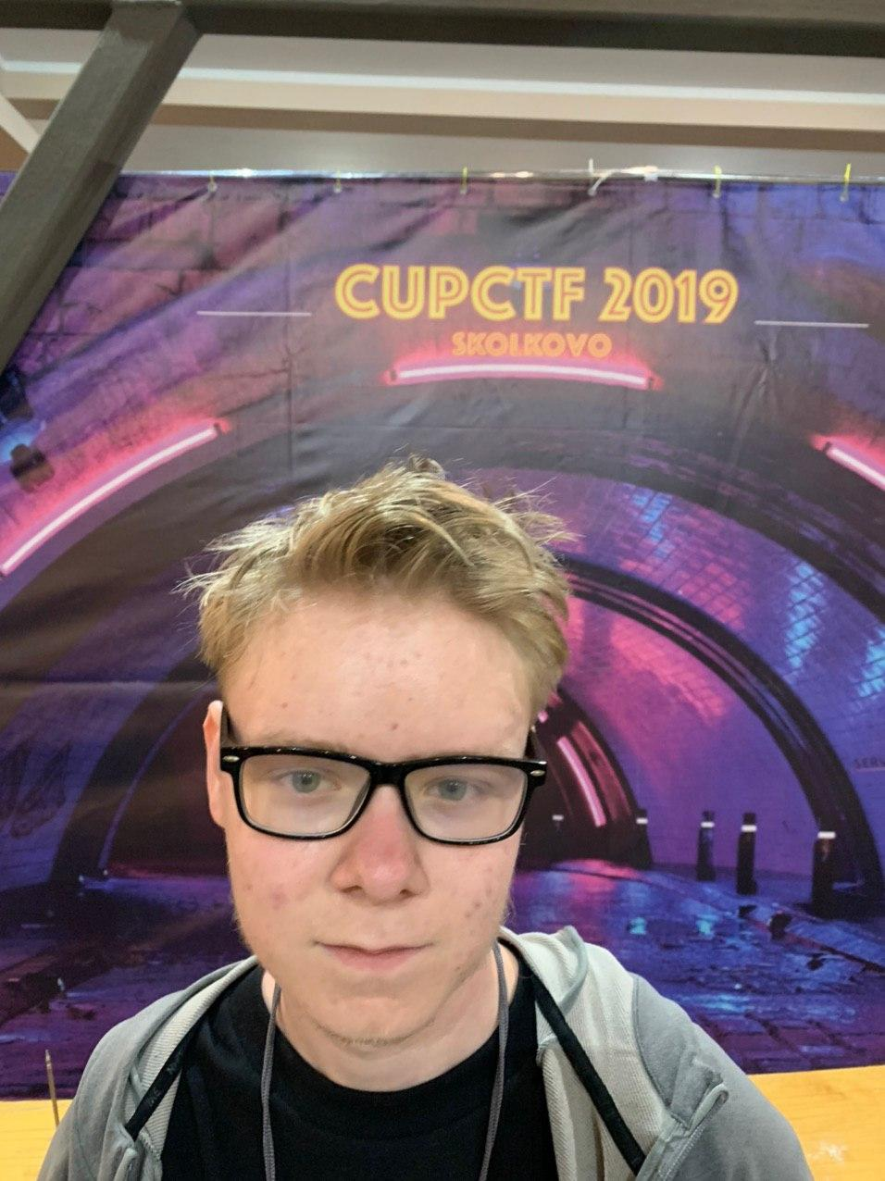

Команда
Шибаков Дмитрий – backend, проектировщик БД
@SubZer0Day
Шибаков Дмитрий – backend, проектировщик БД
@SubZer0Day
Портретный Вячеслав – разработчик презентации, капитан команды
Зырянов Евгений – frontend, сисадмин
@finkrer
Бучаев Гамид – frontend, backend
@stilax3228
Сидорова Анна
– backend
@anyagsa
Чудиёвич Александр – проектировщик БД
@FunnyAlex33
Кривова Валентина – дизайнер сайта
@enriqvalch

